Slide 1
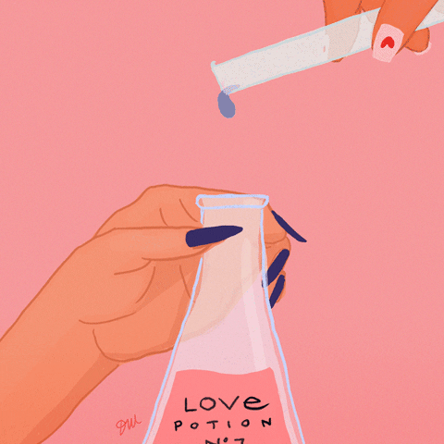
Навколо так багато цікавого

Slide 2

Хімія – природнича наука. Речовини та їх перетворення у навколишньому світі

Slide 3
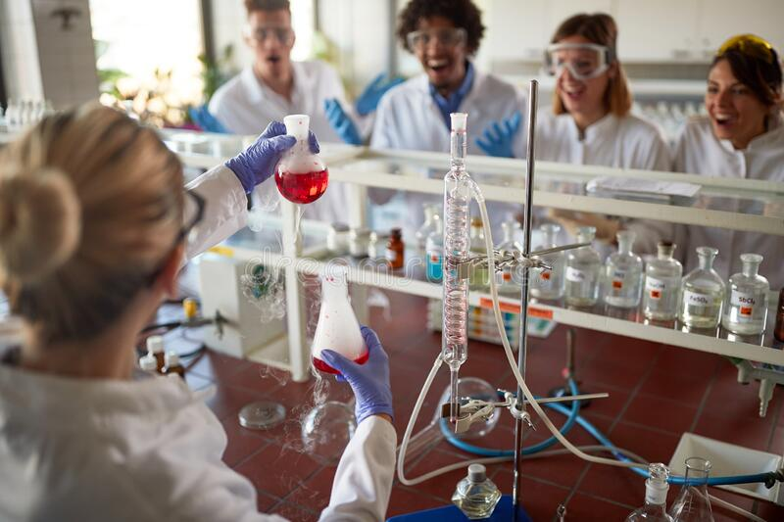

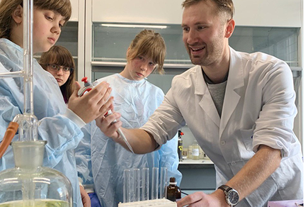
Правила роботи на уроці
Говоримо по черзі;
Не перебиваємо;
Посміхаємось;
Поважаємо думку іншого;
Обґрунтовуємо свою думку;
Правило піднесеної руки;
Позитивне налаштування;
Випромінюємо впевненість;
Критикуємо ідеї, а не особу, що їх висловила;
Слухаємо й чуємо;
Доброзичливе ставлення;
Радіємо успіхам

Slide 4
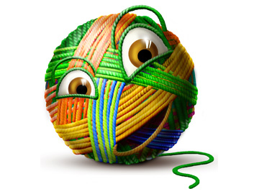
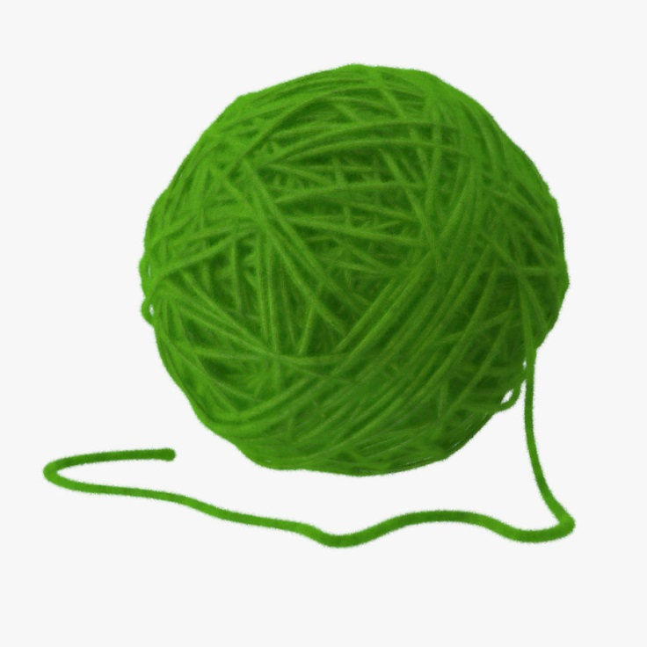
«Чарівний клубок» вправа для знайомства
Діти кидають клубок ниток одне одному в довільному порядку. Той, хто впіймав клубок, розповідає щось про себе. Потім «павутиння», що утворилося, розплутують у зворотному порядку, називаючи ім’я людини, якій кидають клубок

Slide 5


Вправа «Очікування»
- Чого ви чекаєте від сьогоднішнього уроку?
- Я дізнаюся…
- Після уроку я зможу…
- Знатиму сам і поясню друзям…
- Сподіваюся…
А я очікую від вас, що ви будете:
З – задоволеними,
Д – допитливими,
О – оптимістами,
Р – рішучими,
О- обізнаними,
В – винахідливими,
Я – яскравими.

Slide 6
Вправа «Мої асоціації»
Пригадайте , де у повсякденному житті ви чули слово «хімія», який зміст вкладаєте в це слово, у позивному чи негативному значенні воно вживалося.
Хімія

Slide 7

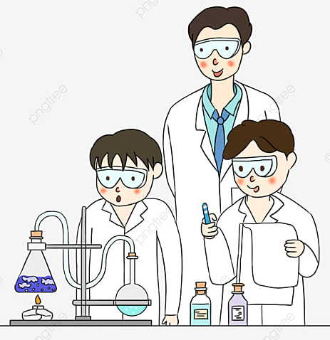
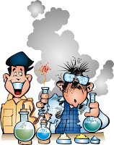
Так чи ні?
Багатьох людей турбує питання: корисна чи шкідлива хімія і чи треба її вивчати?
Для чого, навіщо вивчати цей предмет і чи знадобиться він у житті?
Спробуємо відповісти на це питання.

Slide 8



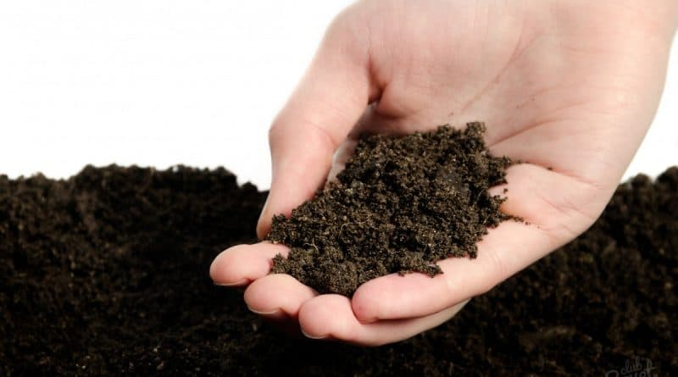
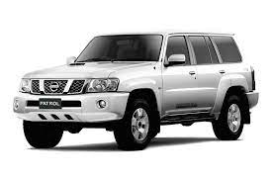
З чого скдадається?

Slide 9
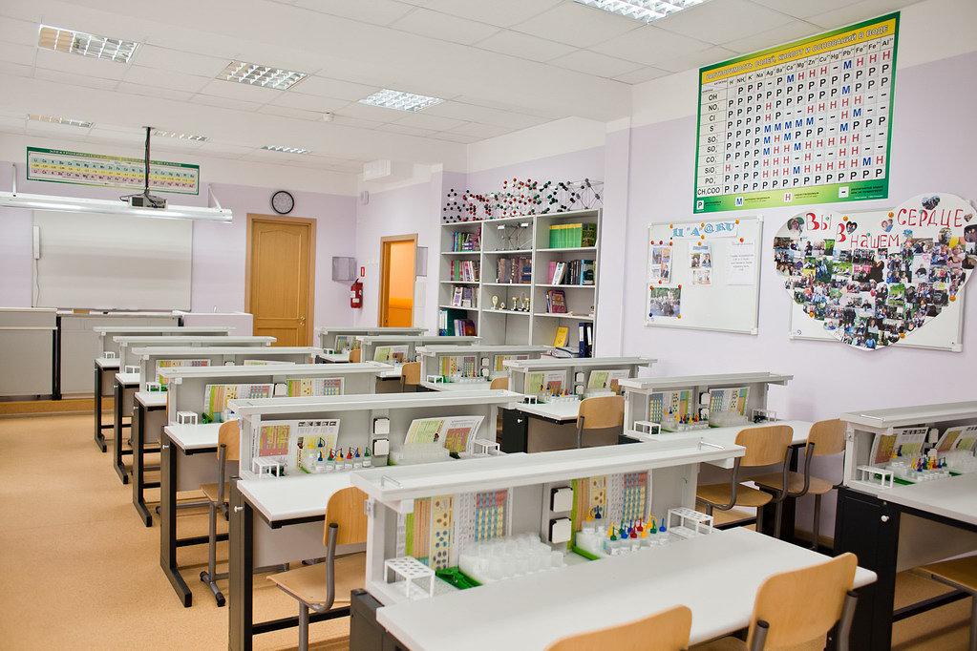
Що нас оточує?

Slide 10


«Фантазери»
Описати день свого життя, починаючи з того моменту, як ви проснулися, але з вашого життя зникло все, що пов’язано з хімією. Як би пройшов ваш день?
Зробити висновок про роль хімії у нашому житті.

Slide 11
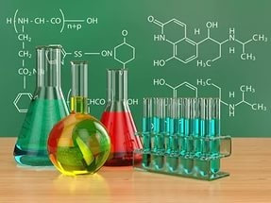
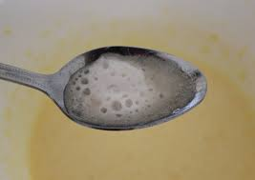
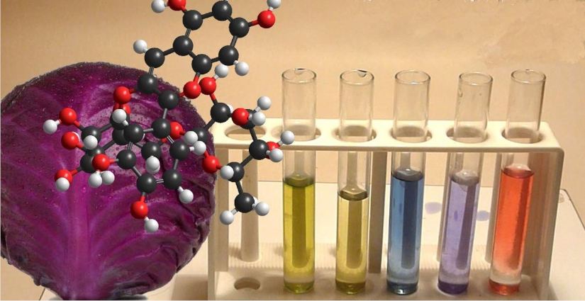
Хімія – природнича наука
Хімія – це наука про речовини та їх перетворення
Демонстрація
1. Взаємодія харчової соди (натрій гідрогенкарбонату) з оцтом (водним розчином етанової кислоти).
Демонстрація
2. Зміна забарвлення природних індикаторів у середовищі побутових хімікатів і харчових продуктів.

Slide 12
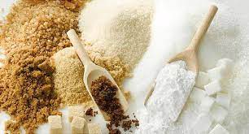
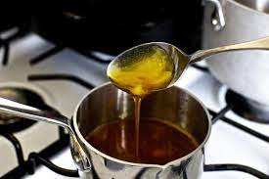
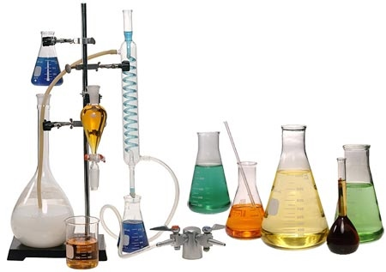
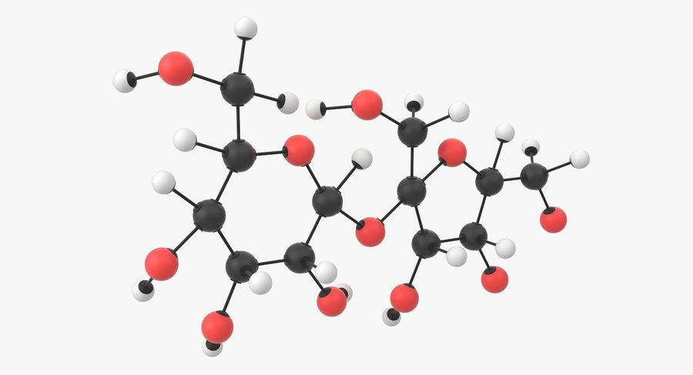
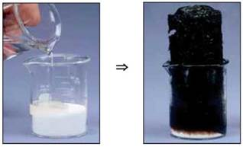
Хімія – природнича наука
Хімія вивчає склад , властивості й перетворення речовин, а також явища, які супроводжують ці перетворення.

Slide 13
Основні завдання хімії
Основне завдання хімії – дослідження властивостей, складу та будови речовин, а також умов, за яких речовини можуть перетворюватися на інші речовини
Основні завдання хімії
Створення альтернативної дешевої сировини
Комплексне використання сировинних ресурсів
Багаторазове використання сировини
Використання відходів як сировини

Slide 14
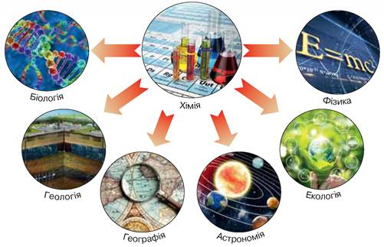
Науки, що вивчають природу

Slide 15
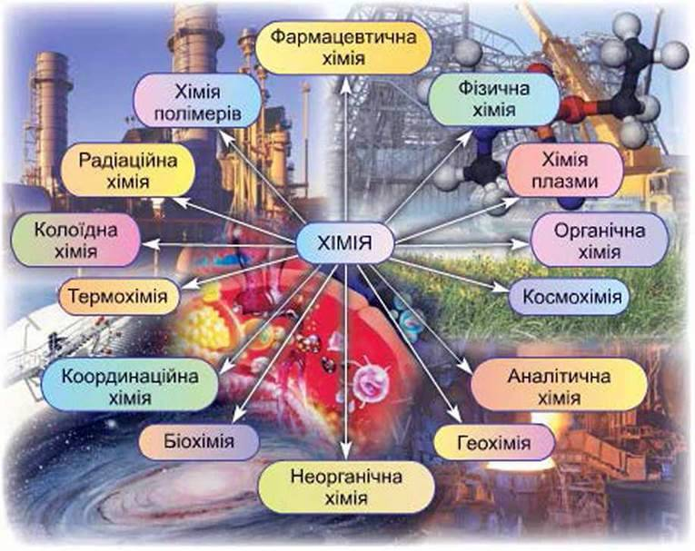
Структура хімії

Slide 16
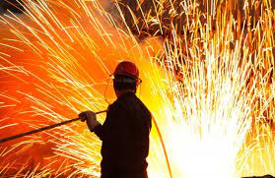
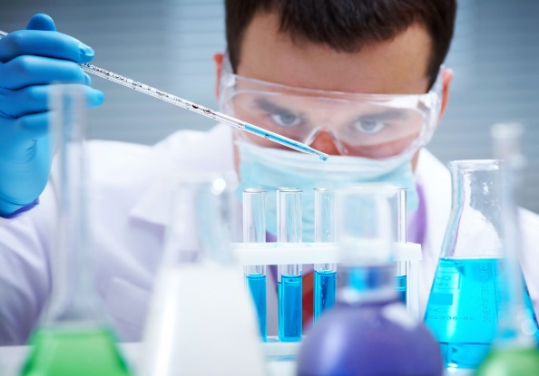
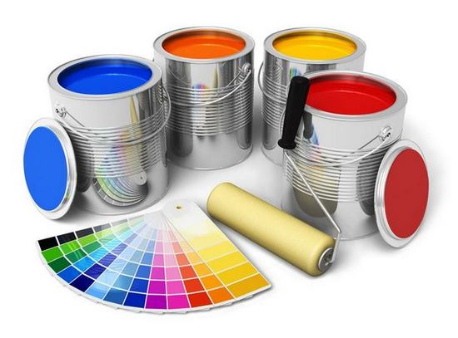
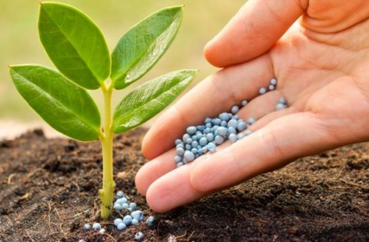
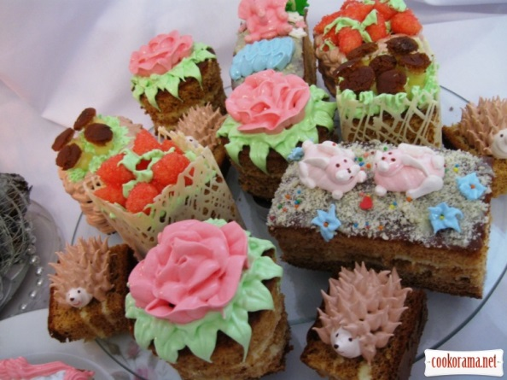
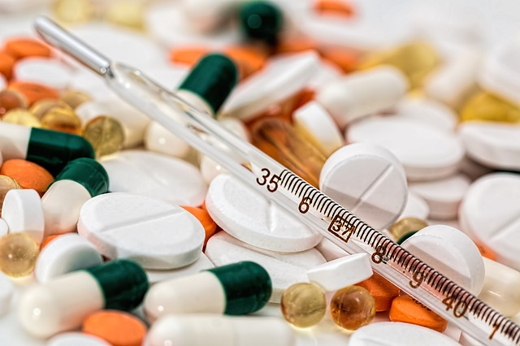
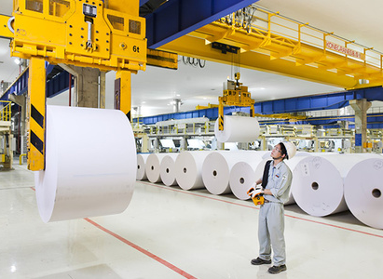
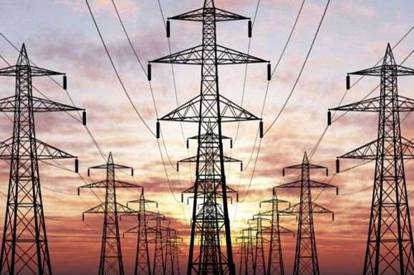
Хімія в промисловості
Металургійна промисловість
Хімічна промисловість
Лакофарбова промисловість
Агрохімічна промисловість
Харчова промисловість
Фармацевтична промисловість
Целюлозно- папе- рова промисловість
Енергетична промисловість

Slide 17

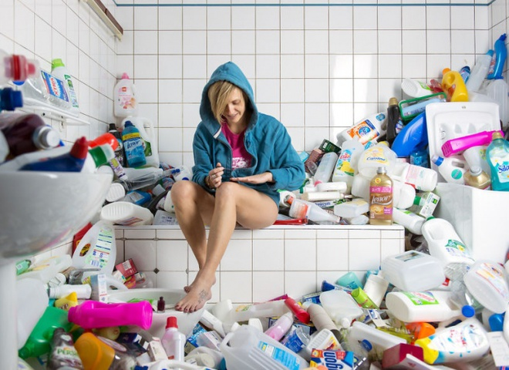
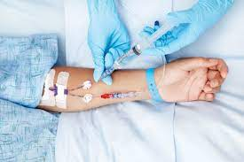
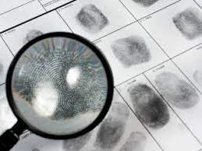

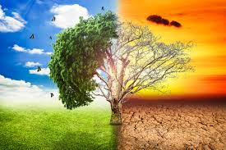
Хімія та навколишнє середовище
Будівництво
Побут
Медицина
Криміналістика
Високі технології
Екологія

Slide 18
Питання на «12 балів»
Спробуйте самі назвати предмети, що так чи інакше не пов'язані з хімією.
Назвіть відомі вам науки про природу.
4
1
Що вивчає хімія?
2
Основні завдання хімії.
3
5
Предметом вивчення хімії є?
Чи використовують інші природничі науки хімічні знання?
6
Що, на вашу думку, вивчають біохімія, космохімія, геохімія, агрохімія, кристалохімія?
7
Чому потрібно вивчати хімію?
8
Наведіть приклади несприятливого впливу хімії на навколишнє середовище або людину
9
Наведіть приклади коли знання з хімії допомогають розв’язувати складні проблеми
10
Філео означає «люблю», фобос — «боюсь». Поясніть терміни «хемофілія» і «хемофобія», які відображають протилежні точки зору людей стосовно хімії. Хто з них має рацію? Обґрунтуйте свою позицію.
11
Підготуйте усне есе на тему «Як зробити наше довкілля чистим».
12

Slide 19
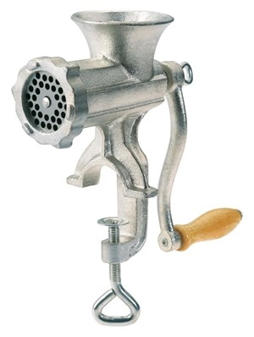
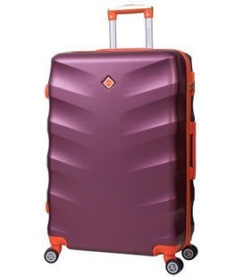
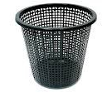
«Валіза, смітник, м’ясорубка»
«Валіза, смітник, м’ясорубка»: на дошці — три аркуші формату А4 із зображеннями валізи, смітника та м’ясорубки. Запишіть на наліпках те, що, без сумнівів, виявилось цінним, що можна забрати із собою та покласти у валізу; те, що абсолютно непотрібне, і його можна викинути на смітник; те, над чим варто подумати ще, спробувати осмислити це потім, після заняття. Потім по черзі наклейте свої папірці на відповідні малюнки й аргументують свій вибір.

Slide 20





Три факти, що запам’ятали

Slide 21

Чи маєте запитання?

